Slide 1
CARRERA DE INGENIERÍA EN ELECTRÓNICA, AUTOMATIZACIÓN Y CONTROL
“DISEÑO E IMPLEMENTACIÓN DE UN SISTEMA DE CONTROL AUTOMÁTICO PARA LA OPTIMIZACIÓN DEL CONSUMO DE AGUA POTABLE DEL BATALLÓN DE I.M No. 12 ESMERALDAS”
AUTOR:
Damián Pérez M.
DIRECTOR:
Ing. Hugo Ortiz

Slide 2
Temario
Introducción
Antecedentes
Objetivos
Descripción del Proyecto
Implementación
Resultados Obtenidos
Conclusiones y Recomendaciones

Slide 3
INTRODUCCIÓN
Antecedentes
El Batallón de I.M No 12 “ESMERALDAS”, BIMESM, es una unidad operativa de la Armada del Ecuador que cumple operaciones militares en la Frontera Norte, siendo su principal misión la defensa del complejo Hidrocarburífero.
Cuenta aproximadamente con 500 hombres, entre oficiales, tripulantes y conscriptos, distribuidos en dos instalaciones: el BIMESM y el CALIME.
Su ubicación estratégica dificulta la provisión del servicio de agua por las grandes distancias desde el cuarto de bombas hasta los reservorios entre (4 y 7.5 kilómetros).

Slide 4
INTRODUCCIÓN
Antecedentes
En 2013 el batallón ejecutó un proyecto integral para reemplazar los 7.5 kilómetros de acometida existente.
Instalar una bomba sumergible, e implementar un sistema de control automático para operar el sistema de agua las 24 horas del día.

Slide 5
OBJETIVOS
Objetivo General
Optimizar el consumo de agua, en el sistema de bombeo de agua potable del batallón de I.M No. 12 Esmeraldas, mediante el diseño y desarrollo de un sistema de control automático.

Slide 6
OBJETIVOS
Objetivos Específicos
Identificar las necesidades y requisitos del sistema de bombeo de agua potable, para su optimización.
Garantizar un sistema de control automático confiable, mediante el desarrollo de una ingeniería básica y de detalle ceñida a normas internacionales.
Mejorar la eficiencia del sistema de control automático a través del diseño de una lógica de control adecuada a las necesidades del sistema de provisión de agua.
Facilitar la operación del sistema mediante del uso de interfaces HMI normalizadas y amigables con el operador.
Garantizar el correcto funcionamiento del sistema mediante las pruebas y análisis de resultados.
Facilitar el mantenimiento del sistema a través de una documentación apropiada del mismo.

Slide 7
DESCRIPCIÓN DEL PROYECTO
CONTROL
El sistema de provisión de agua del BIMESM a optimizar cuenta con varios instrumentos existentes. Equipos en mal estado y otros que necesitan mantenimiento.
El sistema de suministro de agua para el BIMESM no posee un control automático óptimo ni totalmente funcional, por lo cual se diseñará e implementará un sistema robusto fiable y eficaz, que se adapte a las necesidades del sistema.
INSTRUMENTACIÓN

Slide 8
DESCRIPCIÓN DEL PROYECTO
Sistema de distribución de agua BIMESM
DISTANCIAS
Bombas – Alimentación: 1.500 mts
Bombas – Derivación: 2.500 mts
Derivación – Batallón: 1.500 mts
Derivación – Calime: 4.500 mts
RESERVORIOS
Estación bombas: 90m3
Batallón – Gate 8: 70m3
Batallón – Planchada 1: 120m3
Calime: 50m3
PROBLEMAS
Sistema manual
Reservorios mayores que la cisterna
Exceso de personal
Racionamientos

Slide 9
DESCRIPCIÓN Y CARACTERÍSTICAS DEL HARDWARE

Slide 10
CARACTERÍSTICAS DEL HARDWARE
NIVEL CONTROL: PLC SIEMENS S7-1200
Compactos, modulares, escalables y flexibles
8 módulos de señales y 3 módulos de comunicaciones
Industrial Ethernet / Profinet (puerto integrado)
Protocolos de comunicaciones
Profibus Maestro / Esclavo
MODBUS RTU
MODBUS TCP (puerto integrado)
AS-Interface
La interfaz Profinet permite implementar redes de control en arquitecturas descentralizadas, programación del PLC, comunicación PLC-HMI y PLC-PLC, comunicación con equipos terceros bajo el protocolo TCP/IP.

Slide 11
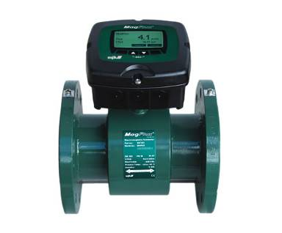
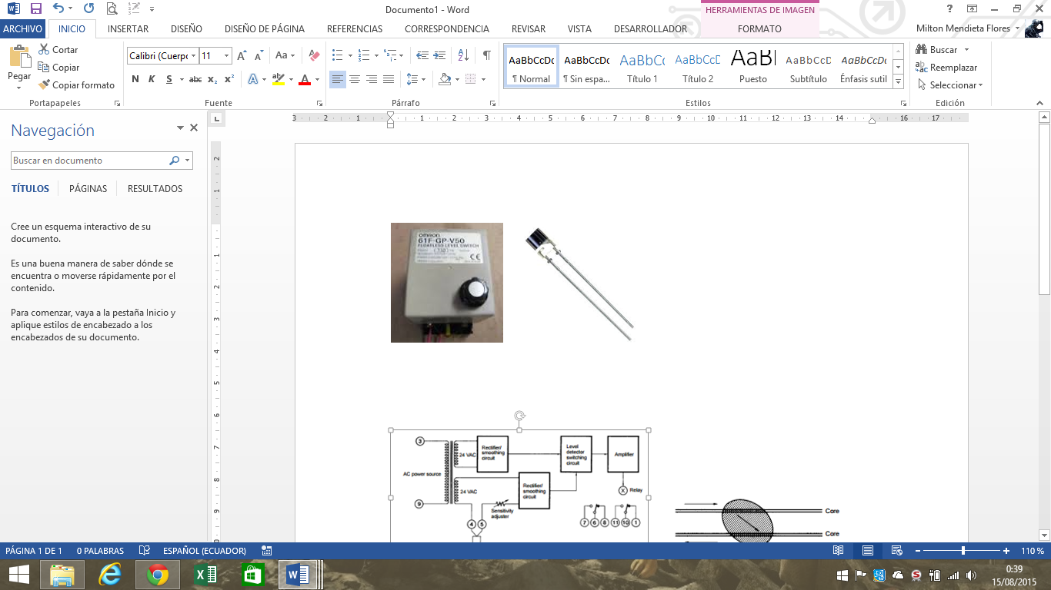
CARACTERÍSTICAS DEL HARDWARE
NIVEL CAMPO
Medidor Flujo MJK MagFlux 7200
Diámetro 2 1/2”
Caudales promedios 18 l/s
Interfaz Modbus RTU / RS485
Memoria: flujo directo, reverso, absoluto, totalizadores
2 salidas digitales: óptica y relé
Salida 4-20 mA
Sensor nivel Toughsonic TS-30S2-IV
Ultrasónico
2 salidas: 0-10 VDC, 4-20 mA
Mediciones de 0,3 a 3 mts
Fuente externa
Switch nivel OMRON 61F-GP-V50
Desborde
Electrodos PS-31
Biestable
Corriente 3mA amplificada por Relay

Slide 12
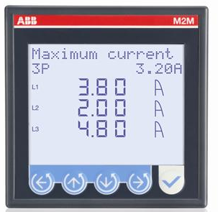
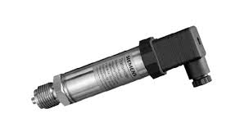
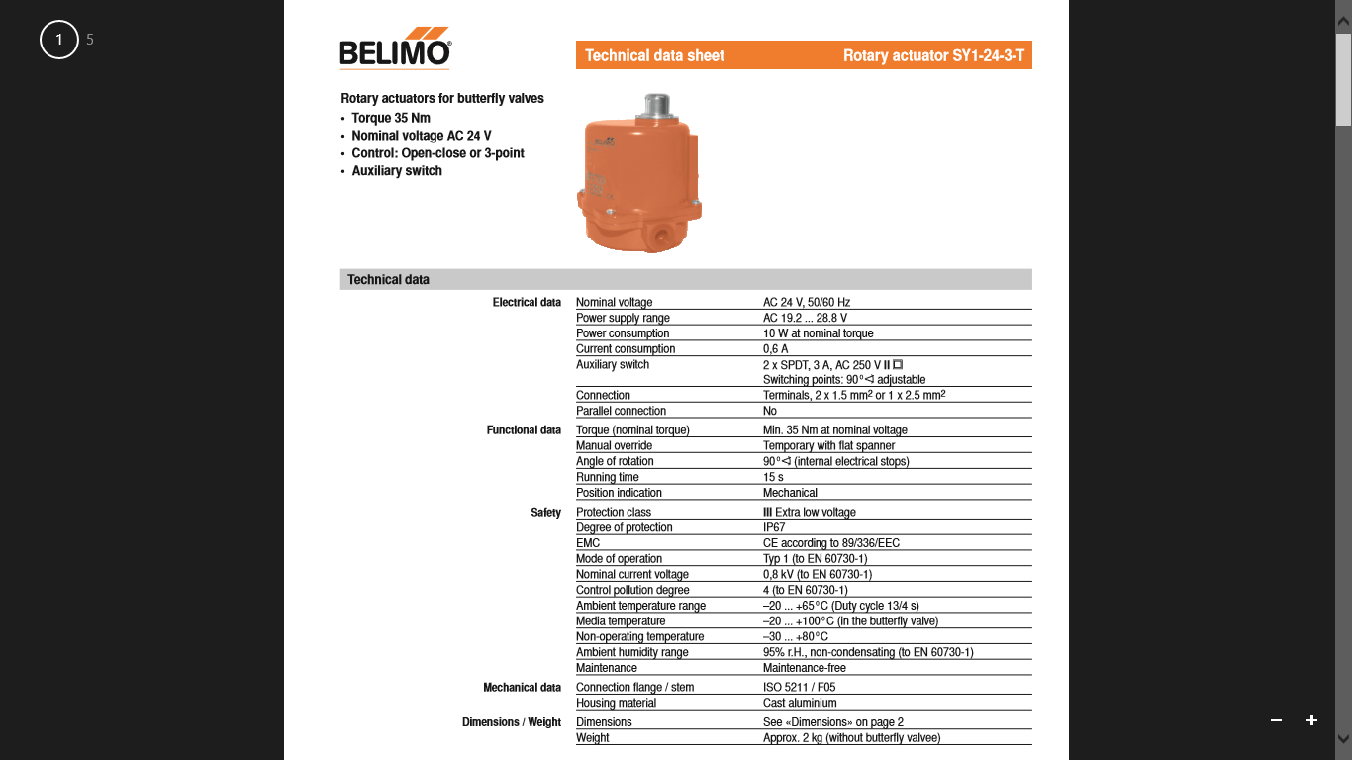
CARACTERÍSTICAS DEL HARDWARE
NIVEL CAMPO
Transmisor de presión SIEMENS SITRANS P Series Z
Silicón piezo resistivo
Salida 4-20 mA y 0-10 VDC
Voltaje de salida es directamente proporcional a la p de entrada
Actuador rotatorio BELIMO SY1-24-3-T
Válvulas mariposa
Control ON-OFF
24 VDC alimentación
Torque 25Nm
Medidor de parámetros eléctricos M2M ABB
Mediciones para monofásicos y/o trifásicos: voltaje, corriente, frecuencia, factor de potencia, potencia activa y reactiva, etc
Mapa memoria
Interfaz RS-485: Modbus RTU, Modbus TCP/IP y Profibus DP

Slide 13
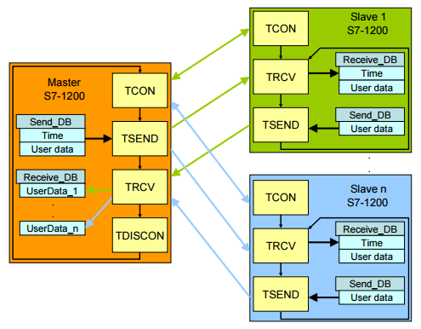
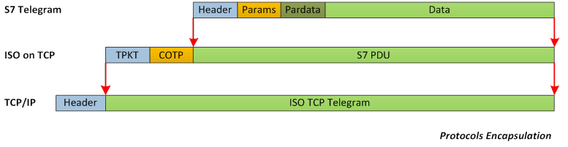
CARACTERÍSTICAS DEL HARDWARE
PROTOCOLO DE COMUNICACIÓN VIA ETHERNET: S7 PROTOCOL
TCP/IP
S7: ISO-On-TCP
Stream Oriented
Function Oriented
Bloque de comunicaciones

Slide 14
CARACTERÍSTICAS DEL HARDWARE
ARQUITECTURA DE CONTROL
3 niveles pirámide
PLC SIEMENES S7-1200
Red Ethernet estrella
PLC maestro y 4 esclavos
Comunicaciones ISO-on-TCP
Arquitectura distribuida
Comunicaciones Inalámbricas red Ethernet TCP/IP
Ord | Tipo PLC | Ubicación | IP
1 | Maestro | Centro de mando | 192.168.101.10
2 | Esclavo 1 | Estación de bombeo | 192.168.101.11
3 | Esclavo 2 | Derivación | 192.168.101.12
4 | Esclavo 3 | Calime | 192.168.101.13
5 | Esclavo 4 | Gate 8 | 192.168.101.14

Slide 15
CARACTERÍSTICAS DEL SOFTWARE

Slide 16
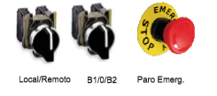
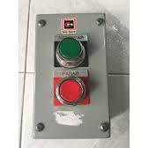
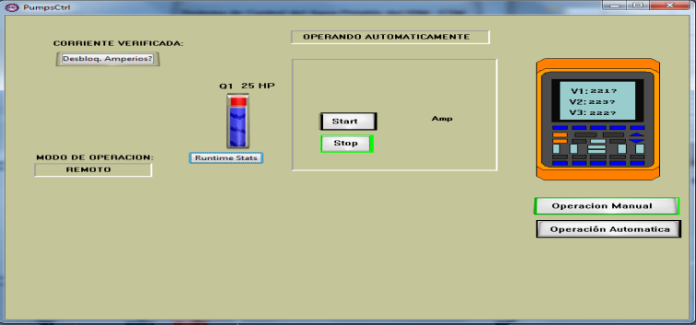
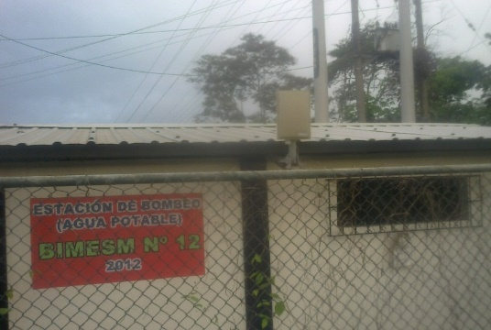
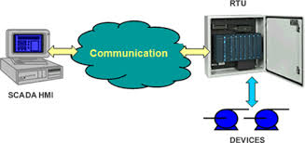
CARACTERÍSTICAS DE SOFTWARE
Lógica de programación: Modo de Operación
LOCAL
REMOTO
Manual
Automático

Slide 17
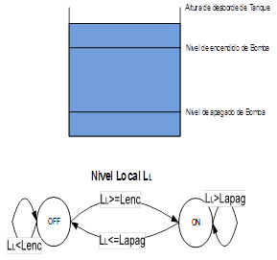
CARACTERÍSTICAS DE SOFTWARE
Lógica de programación: Bombeo respecto a niveles de agua
Cisterna | Desborde cm | Bombas ON |  | Bombas OFF
 |  | % | cm | % | Cm
Estación de bombeo | 200 | 70% | 140 | 50% | 100
Gate 8 | 175 | 34,3% | 60 | 97,2% | 170
CALIME | 180 | 33,3% | 60 | 97% | 175

Slide 18
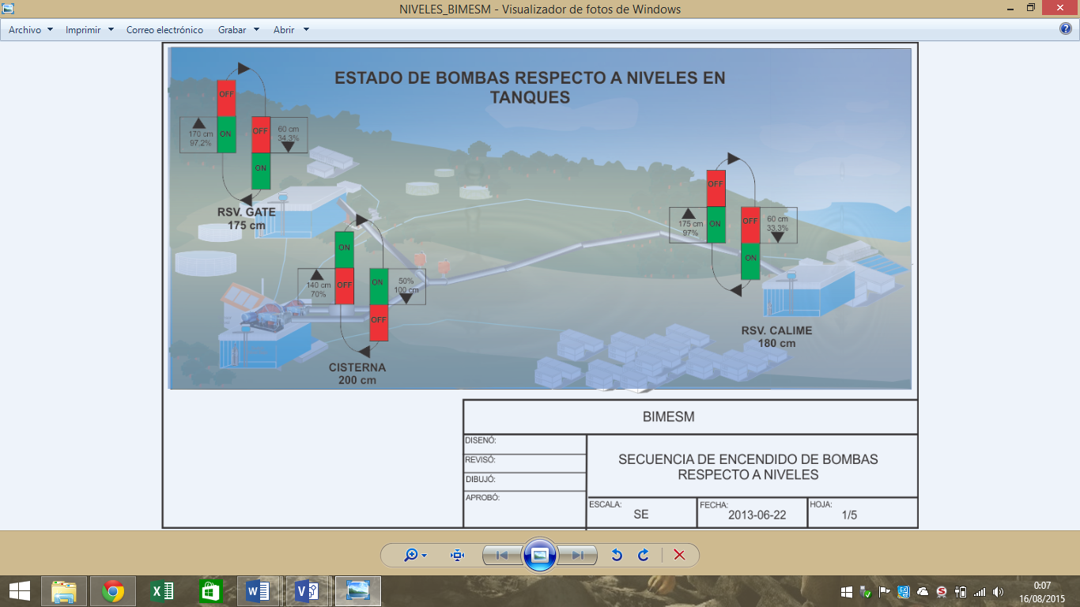
CARACTERÍSTICAS DE SOFTWARE
Lógica de programación: Bombeo respecto a niveles de agua

Slide 19
CARACTERÍSTICAS DE SOFTWARE
Lógica de programación: Bombeo respecto a voltajes de línea

Slide 20
CARACTERÍSTICAS DE SOFTWARE
Lógica de programación: Bombeo respecto a corrientes de línea

Slide 21
CARACTERÍSTICAS DE SOFTWARE
Lógica de programación: Bombeo respecto a estado de actuadores
Actuador | Desborde cm | Apertura |  | Cierre
 |  | % | cm | % | cm
Estación de bombeo | 200 | 70% | 140 | 90% | 180
Derivación - Gate 8 | 175 | 34,3% | 60 | 97,2% | 170
Derivación - CALIME | 180 | 33,3% | 60 | 97% | 175

Slide 22

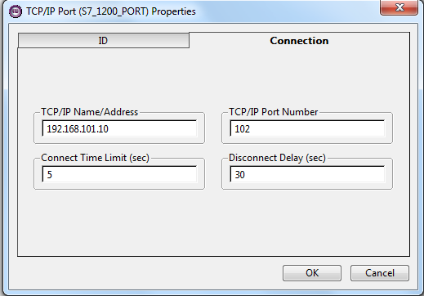
CARACTERÍSTICAS DE SOFTWARE
SCADA
Ord | Características | Información
1 | Versión | 10.2.05 (32 bits)
2 | Máximo # tags permitidos | 200
3 | Web Services | No habilitado
4 | OPC Server | No habilitado
5 | Configuración Remota | Habilitado
6 | Capacidad de redundancia | Habilitado

Slide 23
RESULTADOS OBTENIDOS

Slide 24
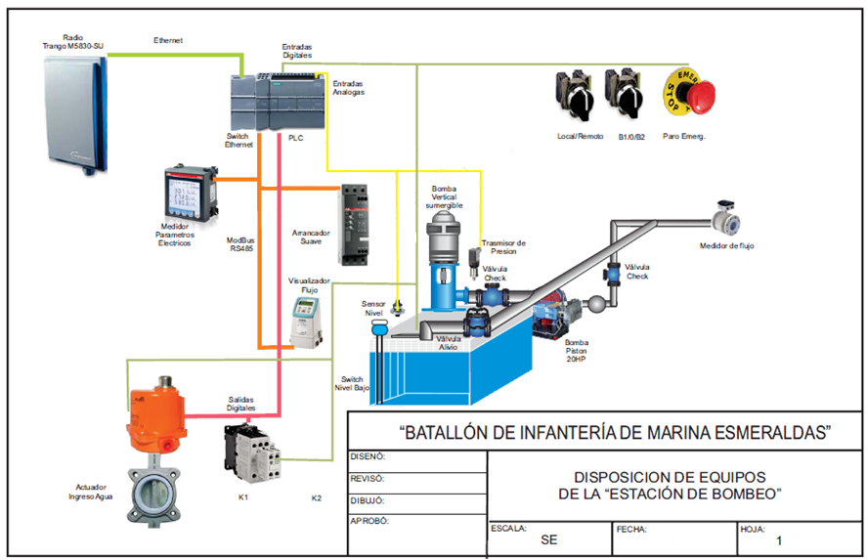
RESULTADOS OBTENIDOS
ESTACIÓN BOMBEO
1214C AC/DC/Rly
14DI-2AI-10DO
Diagrama de comunicaciones

Slide 25
RESULTADOS OBTENIDOS
Entradas
Ord | Nombre | Dir | Observaciones
1 | b_B1ParoEmg_Cmd | %I0.0 | Botón paro emergencia B1
2 | b_B1Remote_Cmd | %I0.1 | Selector remoto B1
3 | b_B1LocStart_Cmd | %I0.2 | Arranque local B1
4 | b_B1LocReset_Cmd | %I0.3 | Reset local B1
5 | b_B1Started_Ack | %I0.4 | Status arranque local B1
6 | b_B1Fail_Ack | %I0.5 | Status falla B1
7 | b_B2ParoEmg_Cmd | %I0.6 | Botón paro emergencia B2
8 | b_B2Remote_Cmd | %I0.7 | Selector remoto B2
9 | b_B2LocStart_Cmd | %I1.0 | Arranque local B2
10 | b_B2LocReset_Cmd | %I1.1 | Reset local B2
11 | b_B2Started_Ack | %I1.2 | Status arranque local B2
12 | b_B2Fail_Ack | %I1.3 | Status falla B2
13 | b_SwNivelOK_Ack | %I1.4 | Status switch nivel
14 | b_VlvClosed-Ack | %I1.5 | Status actuador
15 | w_B1PSIV | %IW64 | Sensor presión
16 | w_LVLV | %IW66 | Sensor nivel ultrasónico
17 | w_B1AMPS | %IW96 | Medidor parámetros eléctricos
18 | w_B2AMPS | %IW98
19 | w_B1Volts | %IW100
20 | w_B2Volts | %IW102
Diagrama señales

Slide 26
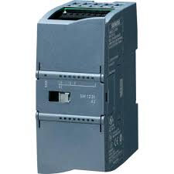
RESULTADOS OBTENIDOS
Entradas Analógicas
Salidas digitales
Ord | Nombre | Dir | Observaciones
1 | ToB1OnLamp | %Q0.0 | Lámpara encendido B1
2 | ToB1FailLamp | %Q0.1 | Lámpara falla B1
3 | ToB1StartRly | %Q0.2 | Encendido B1
4 | ToCistBajaLamp | %Q0.3 | Lámpara nivel bajo cisterna
5 | ToRsrvAltoLamp | %Q0.4 | Lámpara nivel alto tanques remotos
6 | ToB2OnLamp | %Q0.5 | Lámpara encendido B2
7 | ToB2FailLamp | %Q0.6 | Lámpara falla B2
8 | ToB2StartRly | %Q0.7 | Encendido B2
SM 1231

Slide 27
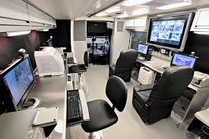
RESULTADOS OBTENIDOS
CENTRO DE MANDO (PLC MAESTRO) - SCADA
1212C AC/DC/Rly
8DI-2AI-6DO
Ord | I/O | Nombre | Tipo | Dirección | Observaciones
1 | Entrada Digital | b_Rsrv1OverLvl | Boolean | %I0.1 | Switch de nivel
2 | Entrada Analógica | W_Rsrv1Lvl | Word | %IW64 | Sensor ultrasónico
Diagrama de comunicaciones

Slide 28
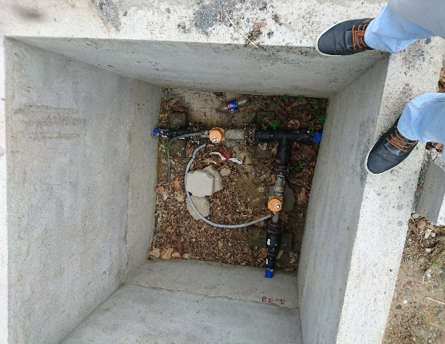
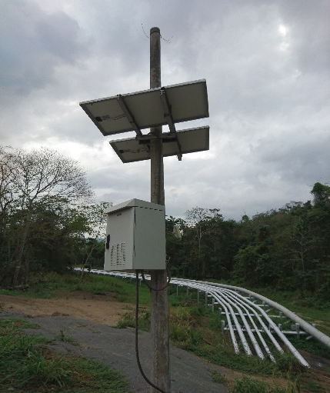
RESULTADOS OBTENIDOS
DERIVACIÓN
Ord | I/O | Nombre | Dir | Observaciones
1 | Entrada Digital | b_Vlv1Cerrada | %I0.1 | Status válvula 1
2 | Entrada Digital | b_Vlv2Cerrada | %I0.2 | Status válvula 2
3 | Salida Digital | ToVlv1 | %Q0.0 | Accionamiento válvula 1
4 | Salida Digital | ToVlv2 | %Q0.1 | Accionamiento válvula 2
1214C DC/DC/Rly
14DI-2AI-10DO
Diagrama de señales

Slide 29
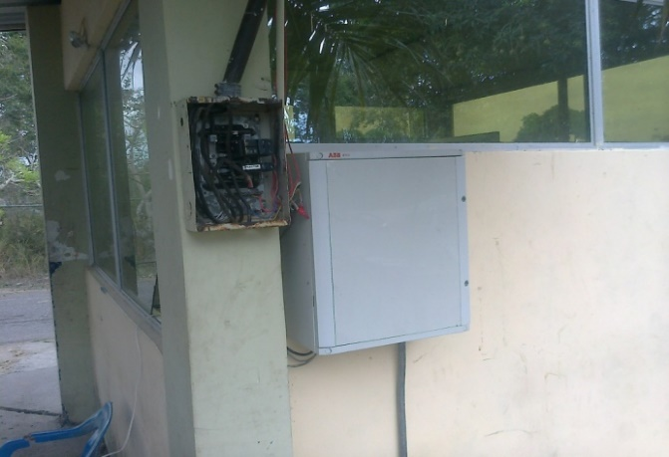
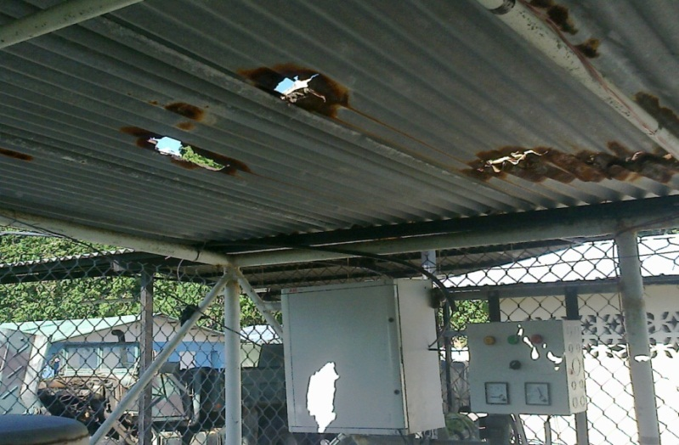
RESULTADOS OBTENIDOS
GATE 8 Y Calime
1212C AC/DC/Rly
8DI-2AI-6DO
Diagrama de señales
Ord | I/O | Nombre | Dirección | Observaciones
1 | Entrada Digital | b_OverLvl2Good | %I0.1 | Switch de nivel
2 | Entrada Analógica | W_Rsrv2Level | %IW64 | Sensor ultrasónico

Slide 30
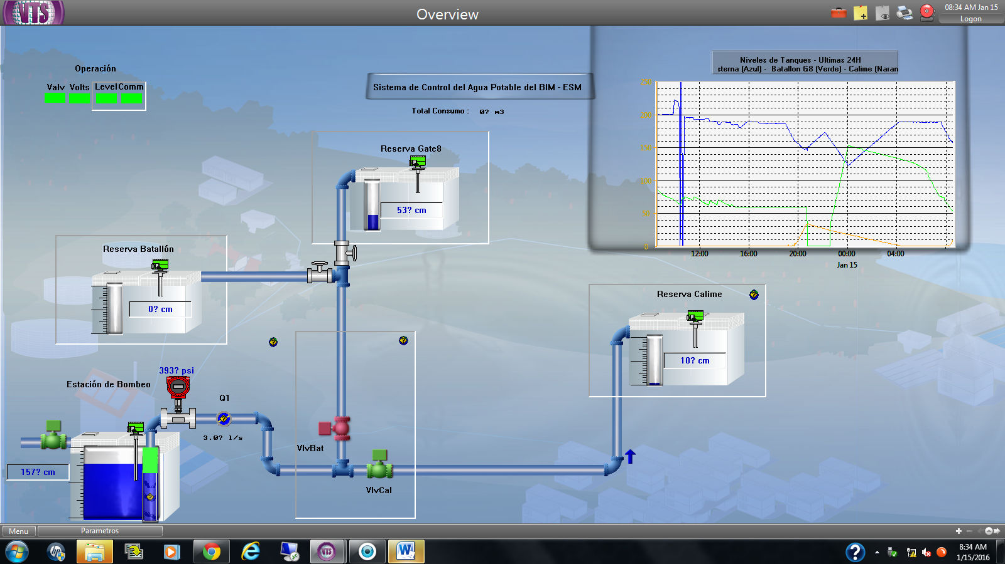
RESULTADOS OBTENIDOS
SCADA: HMI
Convenciones usadas en el sistema
VERDE
ROJO
Niveles
OK
Err
Bomba
ON
OFF
Comms
OK
Err
Válvulas
OK
Err
Voltaje
OK
Err

Slide 31
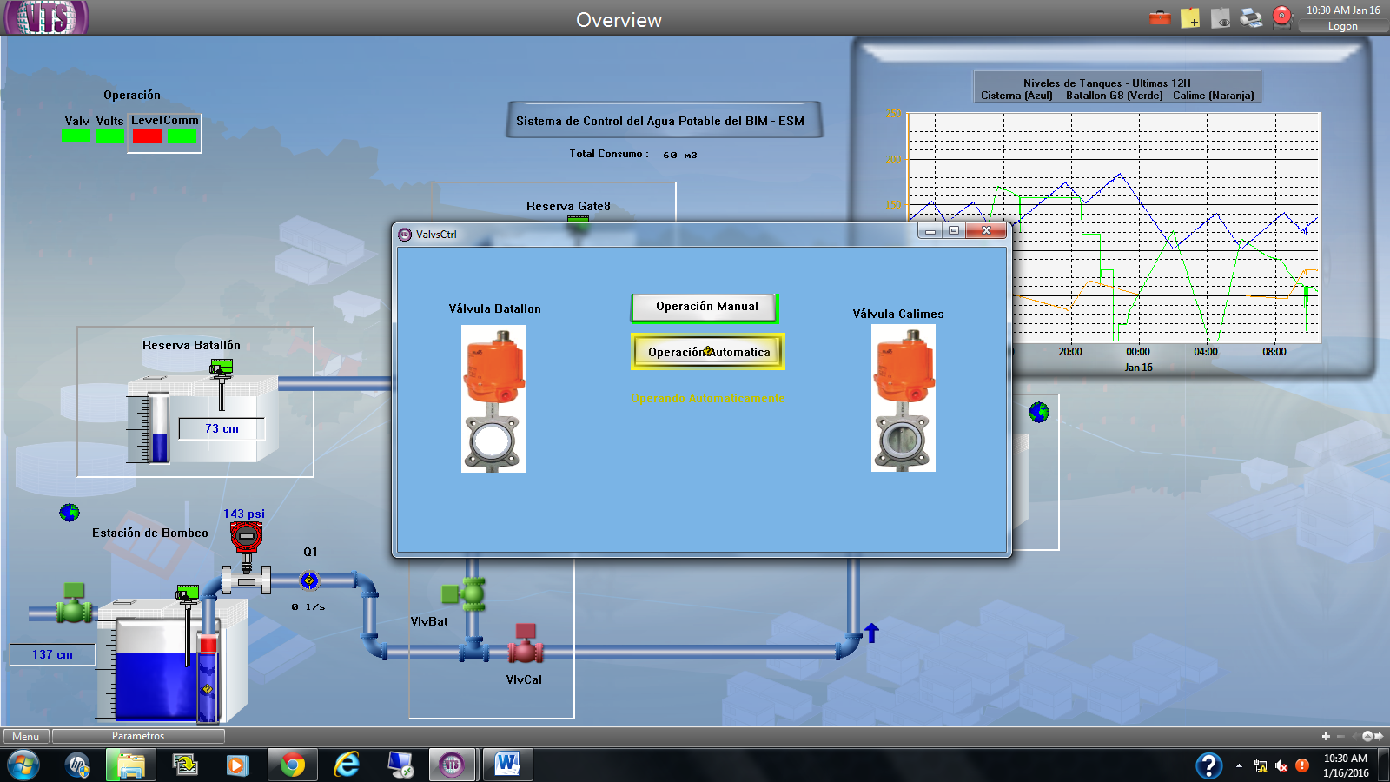
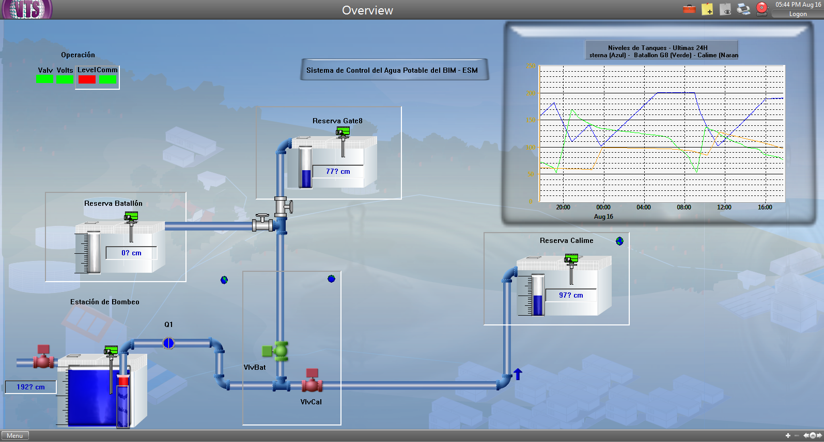
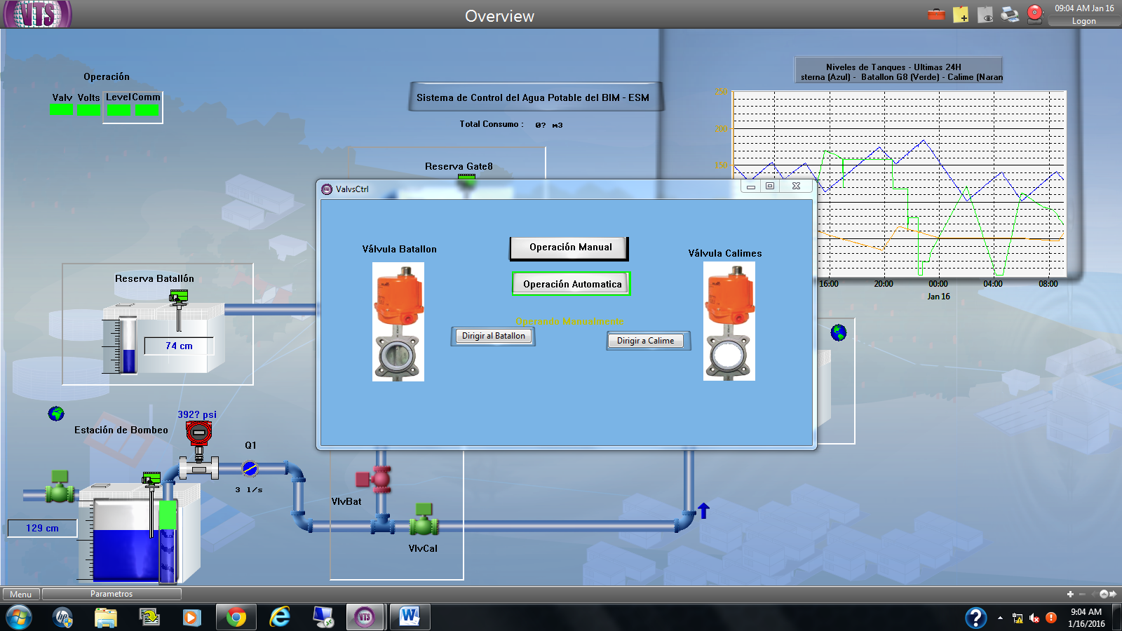
RESULTADOS OBTENIDOS
SCADA: HMI
Históricos y tendencias
Accionamiento actuadores

Slide 32
RESULTADOS OBTENIDOS
SCADA: 107 Tags
Name | Type | Address
ALM_PAROEMGACTIVADO | Alarm | V42.1
Bat_BMBEOCOMMOK | Digital Status | V42.0
Bat_CALIMCOMMOK | Digital Status | V42.2
Bat_LVL | Analog Status | VW44
Bat_LVLTXERR | Digital Status | V43.7
Bat_OVERLVL | Digital Status | V43.6
Bat_VALVSCOMMOK | Digital Status | V42.1
Cal_COMMOK | Digital Status | V38.0
Cal_LVLDSBRDE | Digital Status | V38.2
Cal_LVLTANQUE | Analog Status | VW40
Cal_LVLTXERROR | Digital Status | V38.3
Cal_VACOK | Digital Status | V38.1
Cist_ACTOPENACK | Digital Status | V1.6
Cist_AMPSL1 | Analog Status | VW12
Cist_AMPSL2 | Analog Status | VW14
Cist_AMPSL3 | Analog Status | VW16
Cist_B1Error | Digital Status | V0.6
Cist_B1ERRPSITX | Digital Status | V2.5
Name | Type | Address
Cist_B2LOCREM | Digital Status | V1.0
Cist_B2STARTED | Digital Status | V1.3
Cist_B2STARTED | Digital Status | V2.4
Cist_B2STATBYFLOW | Digital Status | V62.6
Cist_B2STATBYPSI | Digital Status | V2.2
Cist_BTNB1 | Digital Status | V0.3
Cist_BTNB2 | Digital Status | V1.1
Cist_CMD_ERRAMPSACCEPT | Digital Input | V43.0
Cist_CMD_ERRFLOWACCEPT | Digital Input | V43.1
Cist_CMD_ERRPSIACCEP | Digital Input | V42.7
Cist_CMD_ERRVLVSACCEPT | Digital Input | V43.2
Cist_CMD_FTTOTALRST | Digital Input | V43.5
Cist_CMD_HRSRSTQ1 | Digital Input | V43.3
Cist_CMD_HRSRSTQ2 | Digital Input | V43.4
Cist_CMD_OPMANAUT | Digital Input | V42.3
Cist_CMD_REMOPENCLOSEACT | Digital Input | V42.6
Cist_CMD_REMSTARTSTOPB1 | Digital Input | V42.4
Cist_CMD_REMSTARTSTOPB2 | Digital Input | V42.5

Slide 33
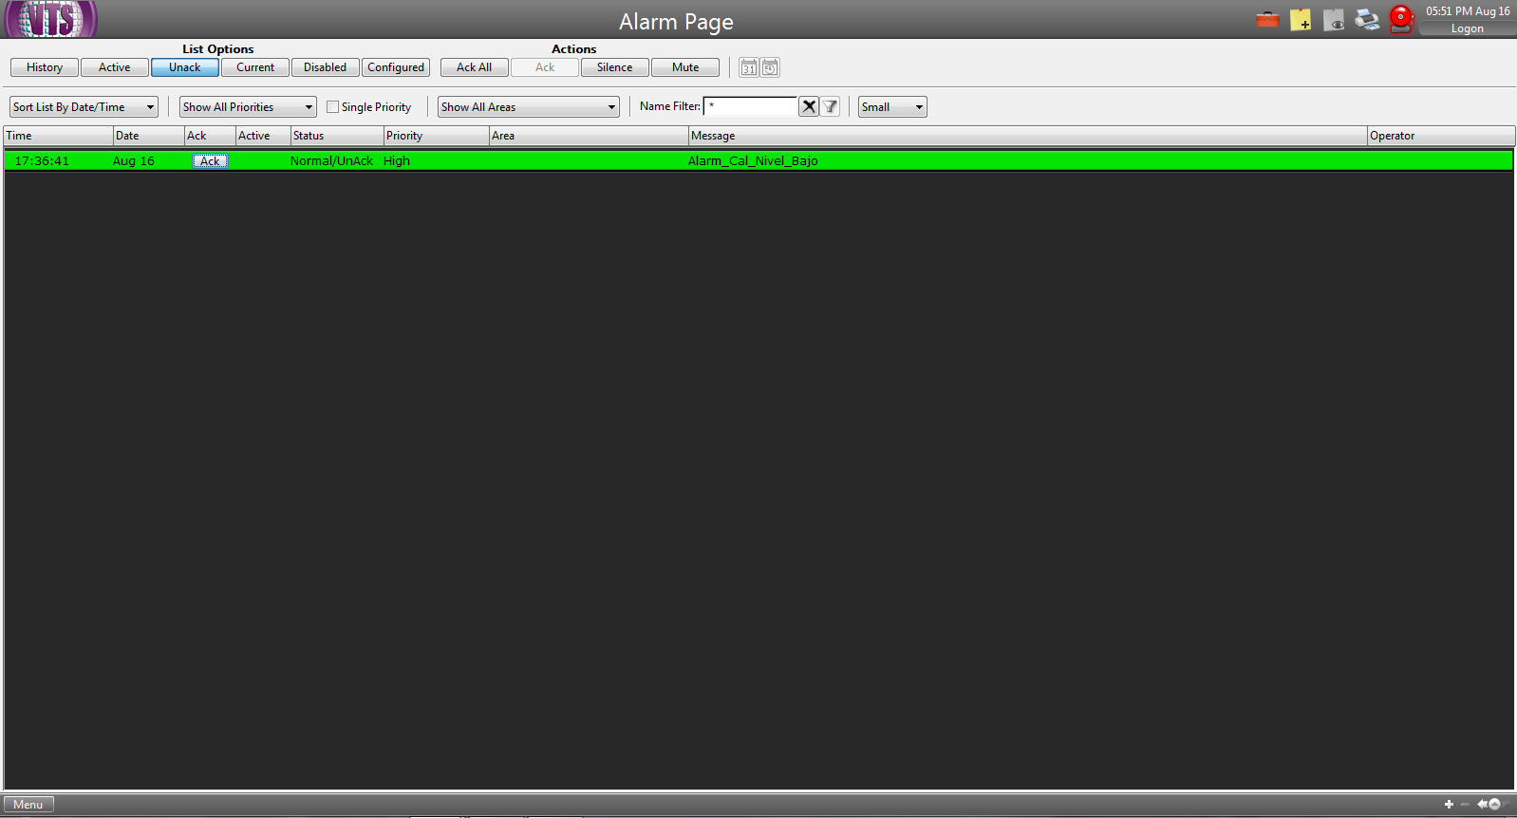
RESULTADOS OBTENIDOS
SCADA: Alarmas
Ord | Nombre | Nivel | Descripción
1 | Alarm_Cisterna_ParoEmerg | Crítico | Paro de emergencia
2 | Alarm_Cisterna_Bloqueo_Corriente | Crítico | Corriente elevada
3 | Alarm_Cisterna_Actuador_Cerrado | Bajo | Actuador cerrado en estación de bombeo
4 | Alarm_Cisterna Nivel Bajo | Alto | Nivel de cisterna bajo en estación de bombeo
5 | Alarm_Cal_Nivel_Bajo | Medio | Nivel de cisterna de Calime bajo

Slide 34
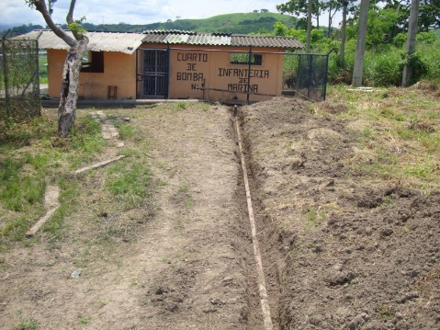
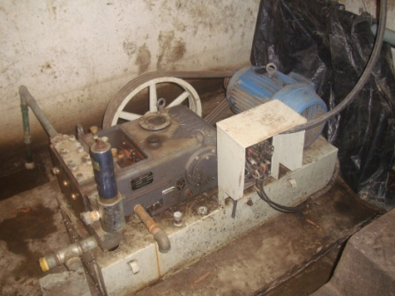
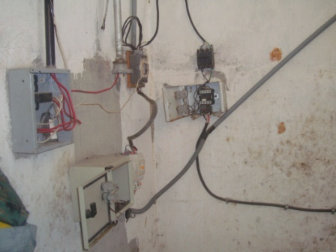
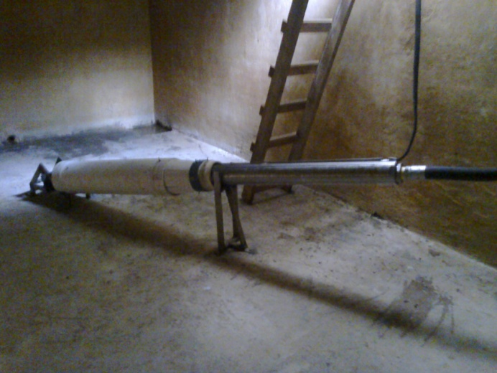
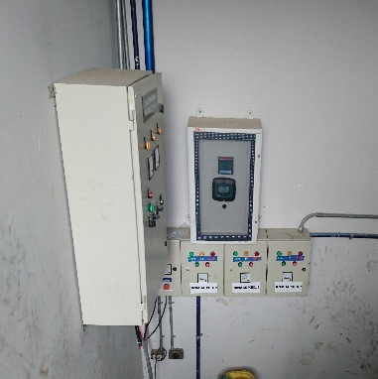
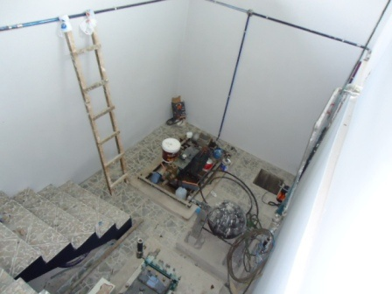
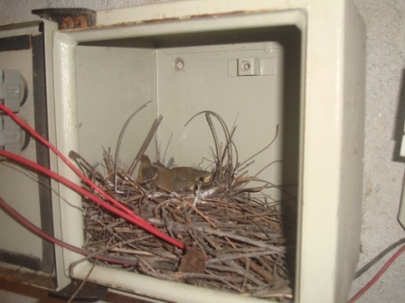
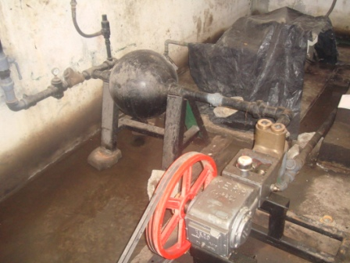
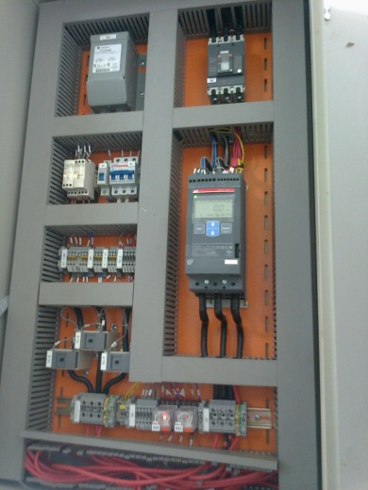
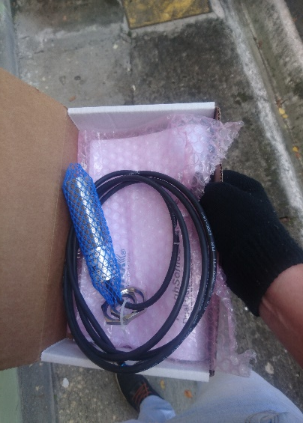
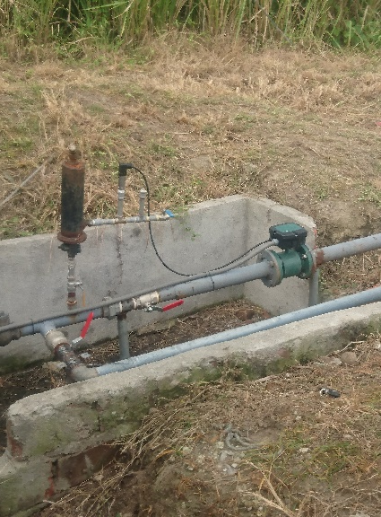
RESULTADOS OBTENIDOS
ESTACIÓN BOMBEO
CONDICIÓN ANTERIOR
CONDICIÓN ACTUAL

Slide 35
CONCLUSIONES

Slide 36
CONCLUSIONES
Mediante el análisis de las necesidades que el sistema requería para el proceso de optimización, se identificaron los puntos en los cuales se debía actuar mediante el diseño e implementación de equipos para el proceso de automatización.
El desarrollo de la ingeniería básica y de detalle fueron de gran importancia para el proceso de análisis, diseño y selección de los instrumentos como de la lógica de control implementada, cumpliendo con el propósito principal garantizar un sistema de control automático confiable.

Slide 37
CONCLUSIONES
El diseño de la lógica de control se ajusta hacia la mejora de la eficiencia en el consumo de agua, mediante el control del suministro del líquido a los reservorios y evitando procesos manuales que entorpecían el llenado de los tanques, creando desbordamiento y con ello desperdiciando el agua. La lógica implementada cumple las expectativas deseadas
El diseño del interfaz humano-Maquina (HMI) se desarrolló bajo la guia GEDIS y con ayuda del personal a cargo de operar el sistema, habiéndose obtenido un entorno amigable, fácil, normalizado y organizado para su operación.

Slide 38
CONCLUSIONES
Durante todo el proceso de automatización y optimización del sistema de agua potable se realizaron pruebas a cada instrumento, equipo y proceso, con el afán de brindar seguridad y garantizar el correcto funcionamiento.

Slide 39
RECOMENDACIONES

Slide 40
RECOMENDACIONES
Se recomienda realizar mantenimiento preventivo a todos los elementos que conforman el sistema de bombeo de agua potable, ya que en el trascurso de la implementación se observó descuido en instrumentos y tubería.
Si en un futuro el proyecto es ampliado se recomienda analizar el tráfico de datos y su impacto al sistema de comunicación, y sus efectos en la adquisición de datos.

Slide 41
RECOMENDACIONES
Se recomienda actualizar el firmware de cada PLC ya que se encuentran con una versión antigua y a futuro podría acarrear conflictos en comunicación.
La provincia de Esmeraldas sufre de muchos cortes eléctricos en temporadas de invierno para lo cual se recomienda al batallón adquirir nuevos Sistemas de Alimentación Ininterrumpida (UPS), ya que los actuales están por cumplir su vida útil y su tiempo de respaldo eléctrico es muy corto.

Slide 42
GRACIAS

